Slide 1
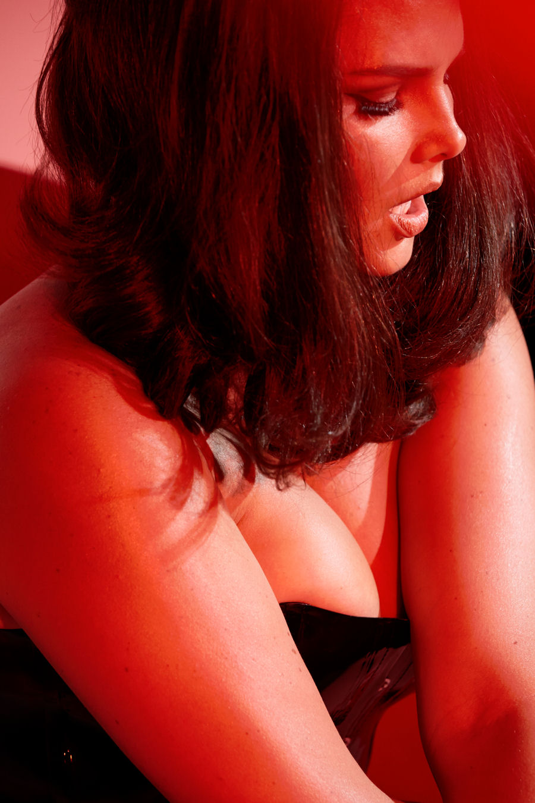

Les jolies Filles du
Calendrier Pirelli

Slide 2
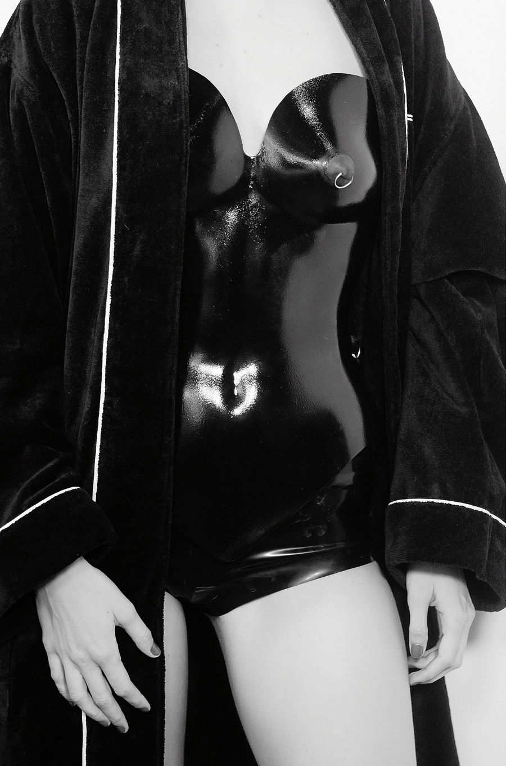
Le Calendrier PIRELLI 2015
Une édition provocante
Avec douze mannequins
Photographe américain : Steven Meisel
Styliste : Carrie Roitfeld
Maquilleur : Pat Mc Grath
et l’emploi du latex….. Images

Slide 3
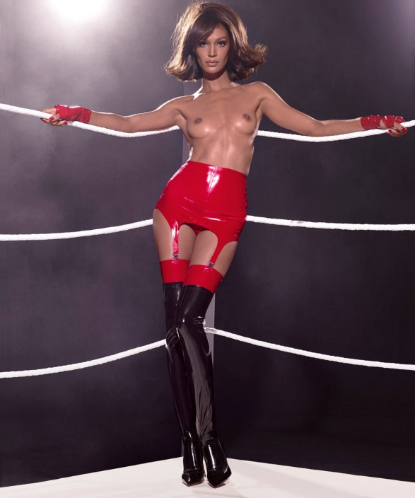
Joan SMALLS
sur le ring
Top model Jamaïquaine
Mars

Slide 4
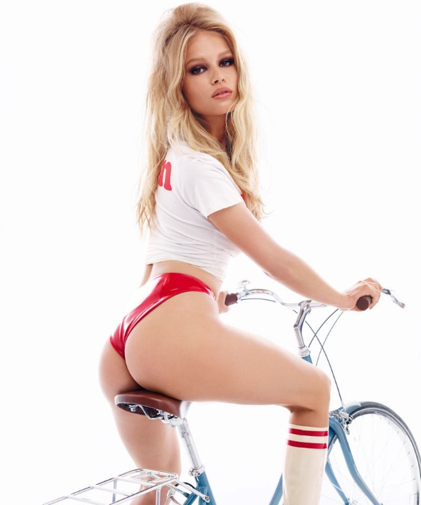
Anna EWERS
Mannequin Allemand
Juin

Slide 5
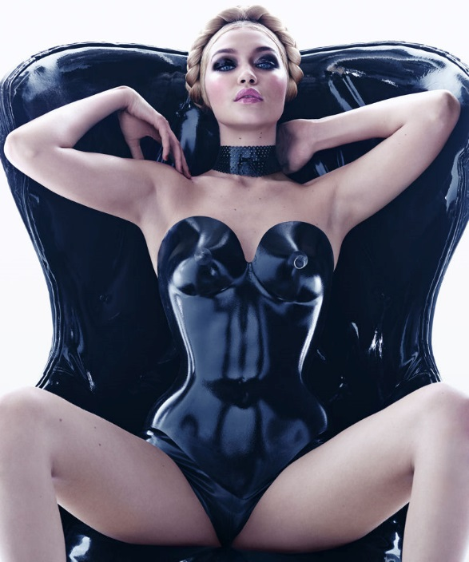
Gigi HADID
Américaine
en latex
Novembre

Slide 6
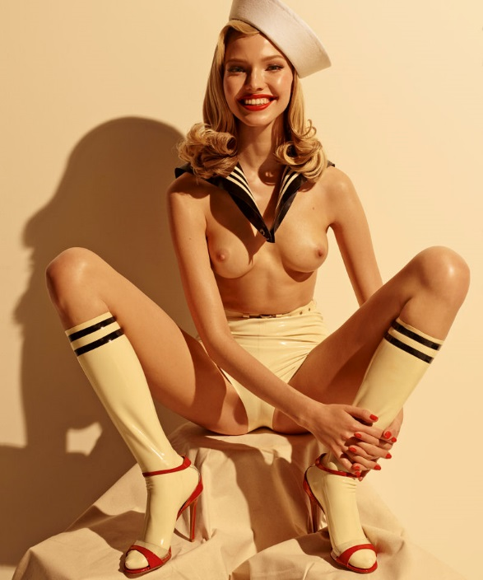
Sacha LUSS
Top Russe
torride
Août

Slide 7
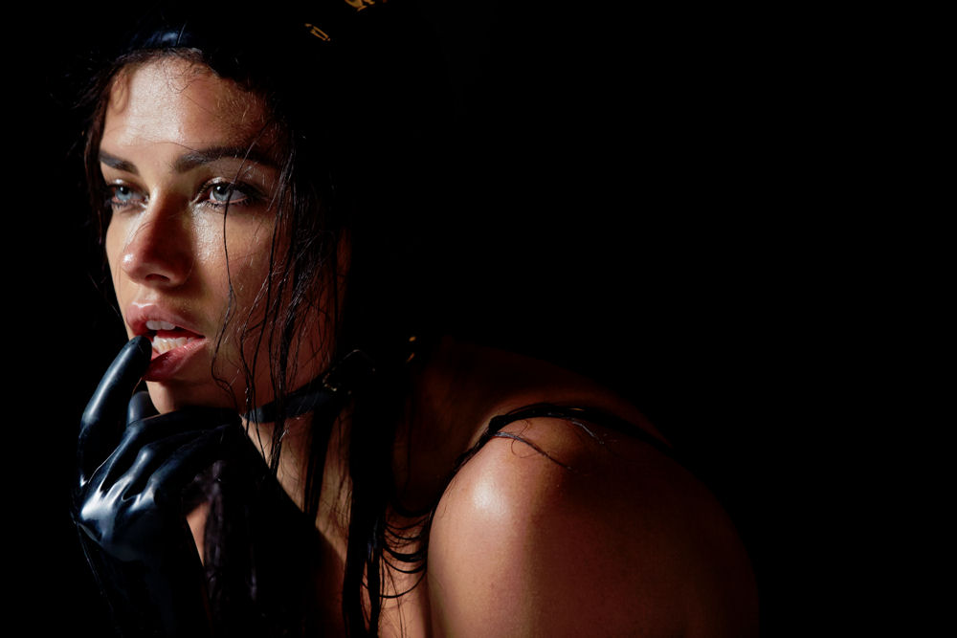
Adriana LIMA Top Brésilien (Victoria’s Secret) Janvier

Slide 8
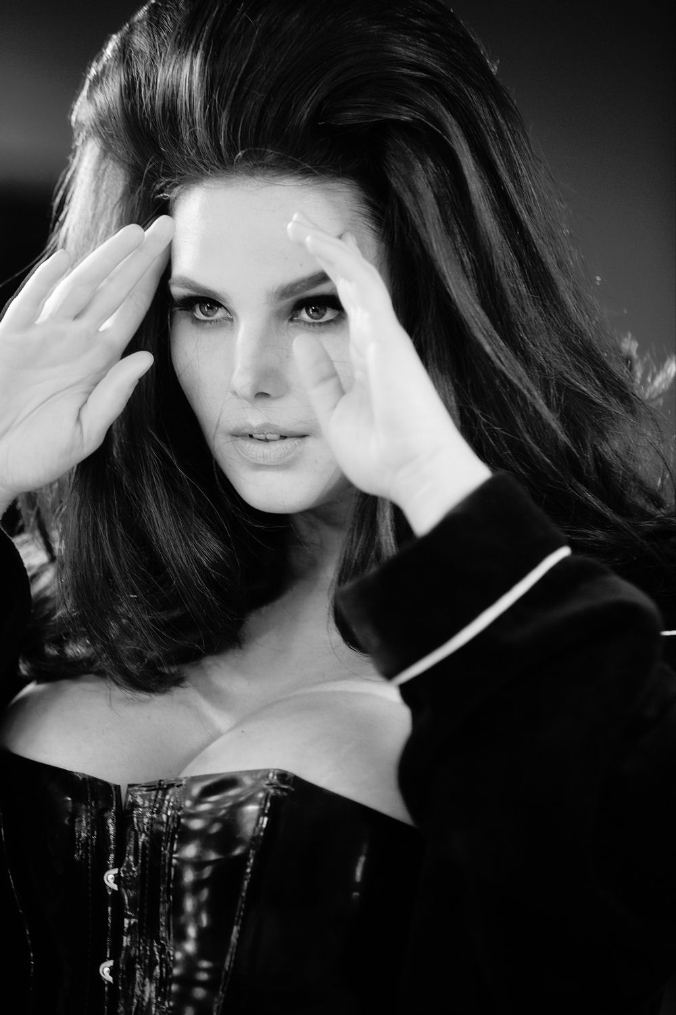
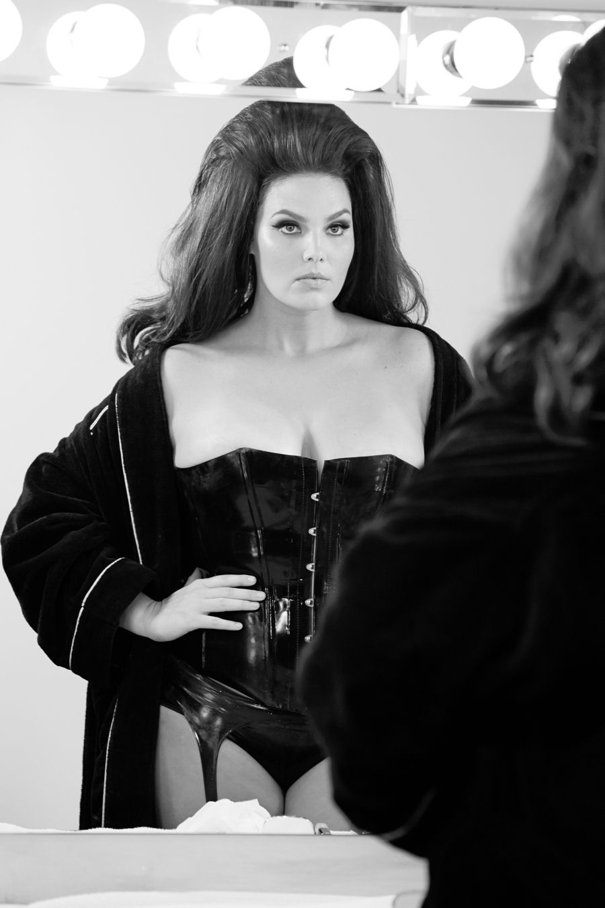
Candice HUFFINE modèle grande taille (1m80 – 90kilos) Avril

Slide 9
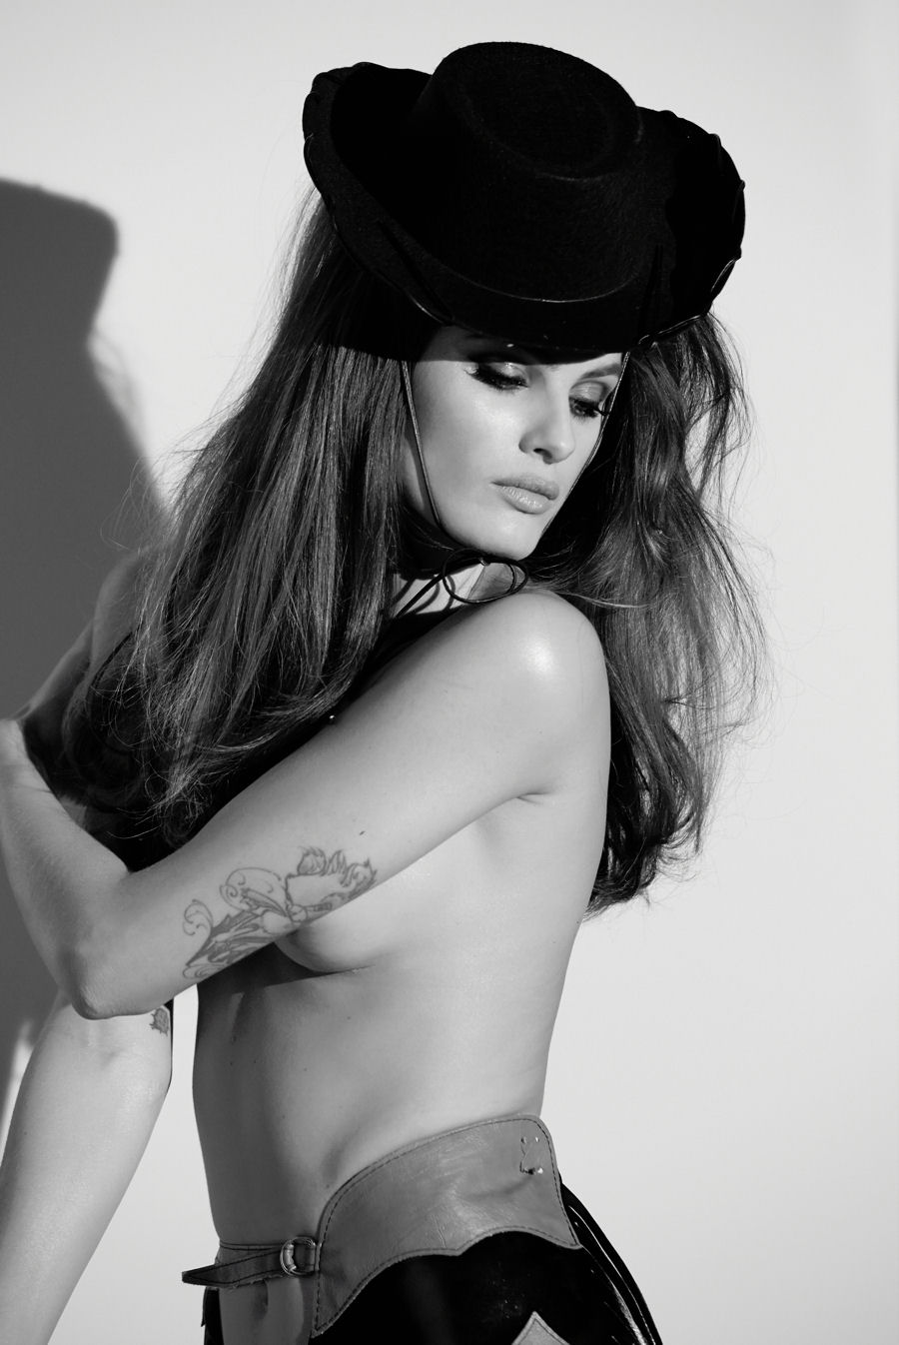
Isabeli FONTANA
Brésilienne d’origine Italienne
Octobre

Slide 10
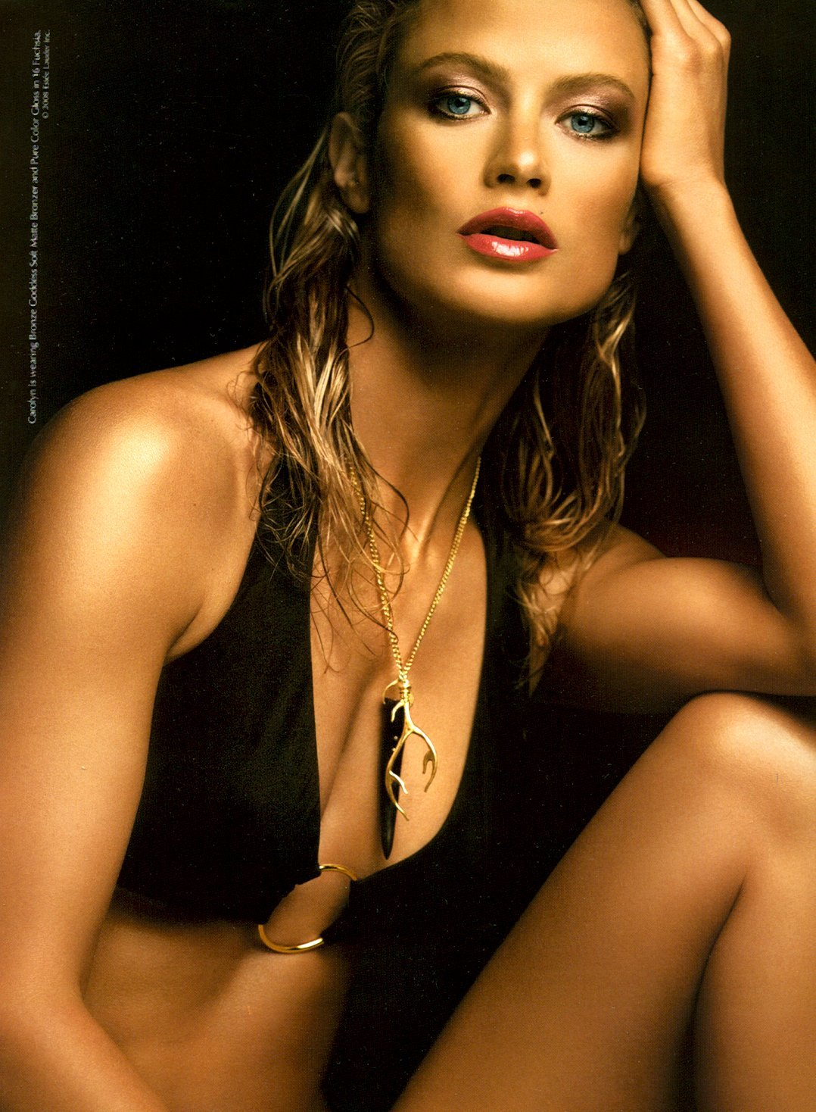
Carolyn MURPHY
Mannequin et Actrice
Américaine.

Slide 11
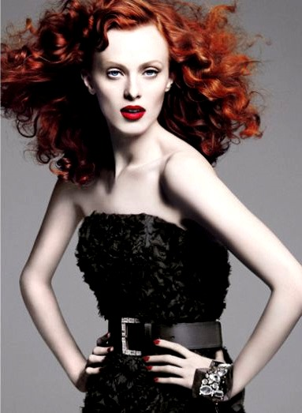
Karen ELSON
Mannequin et Chanteuse
Britannique.

Slide 12
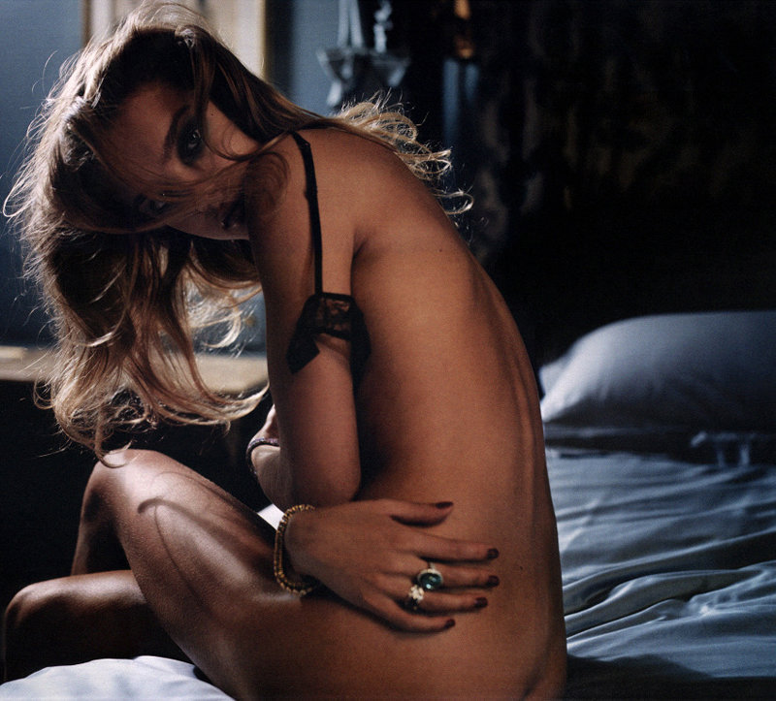
Natalia VODIANOVA
Mannequin Russe
Egérie lingerie Etam.

Slide 13
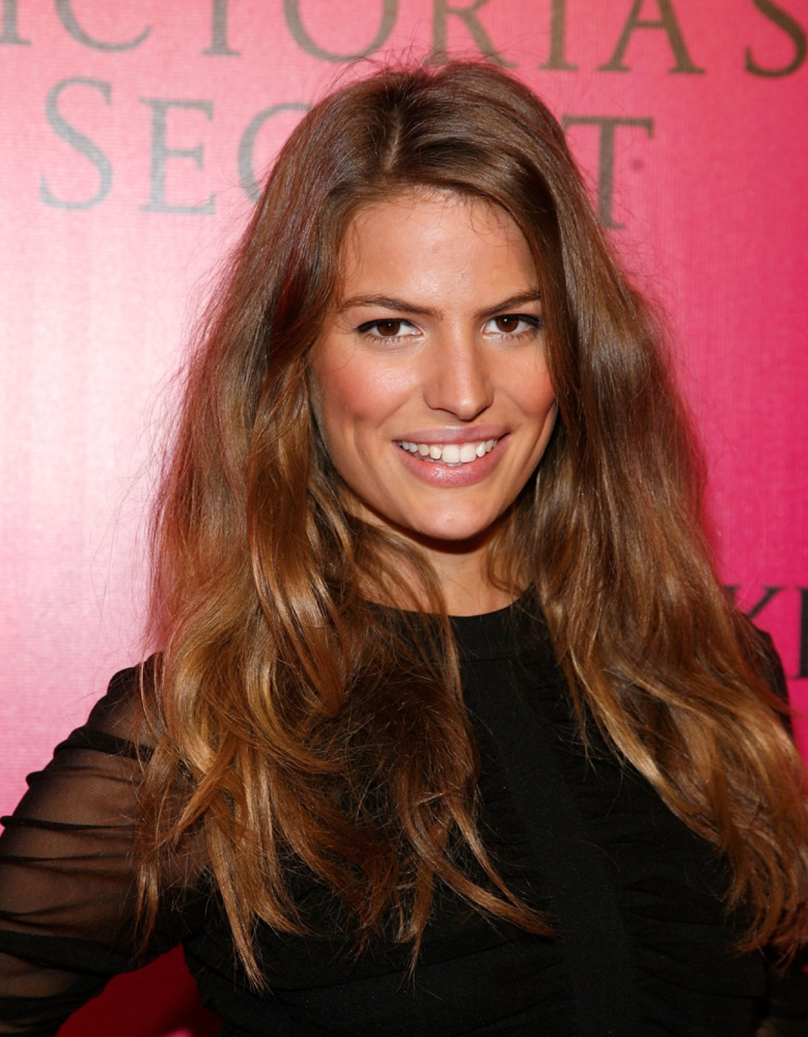
Cameron RUSSELL
Mannequin Américaine

Slide 14
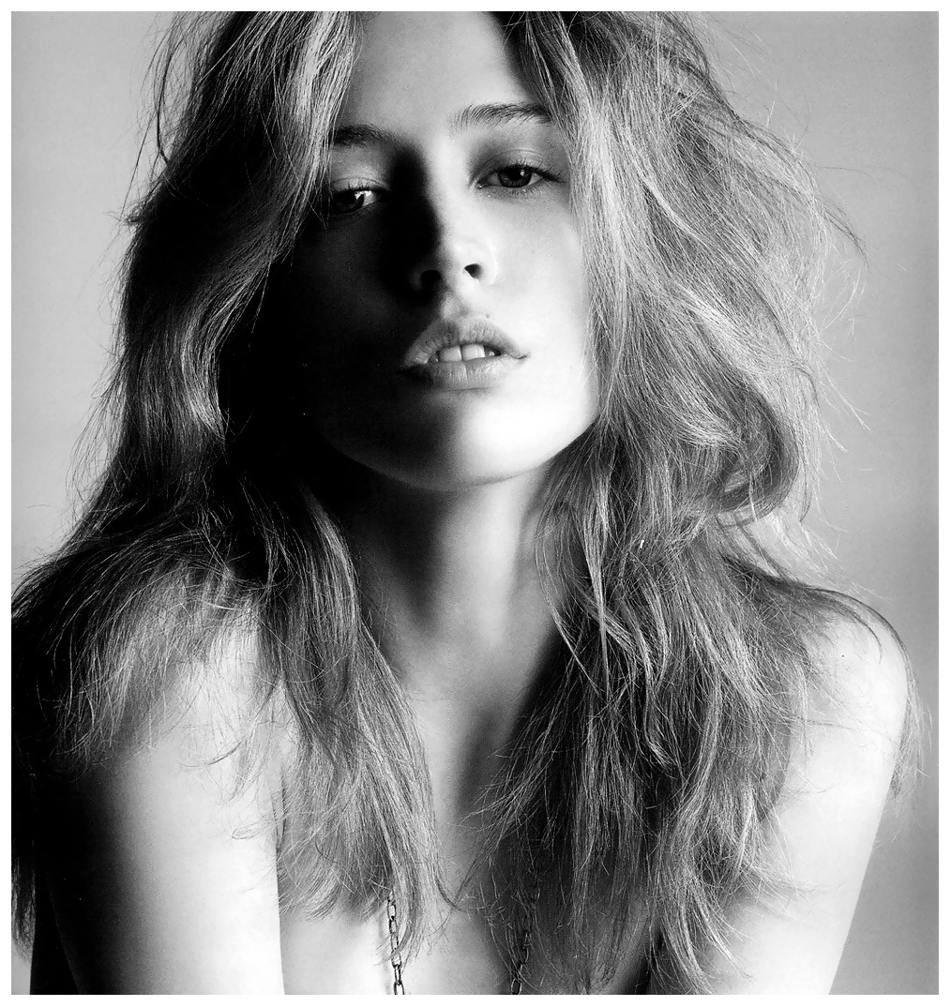
Raquel ZIMMERMAN
Mannequin Brésilien

Slide 15
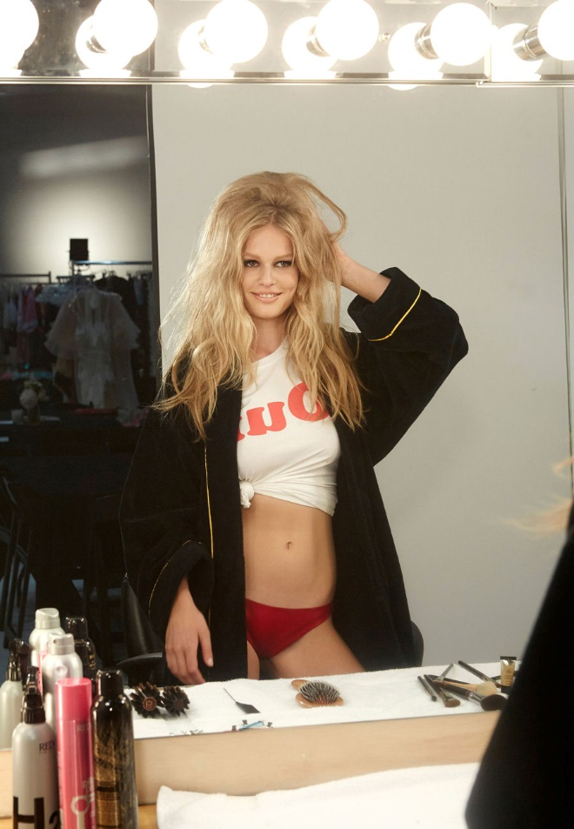
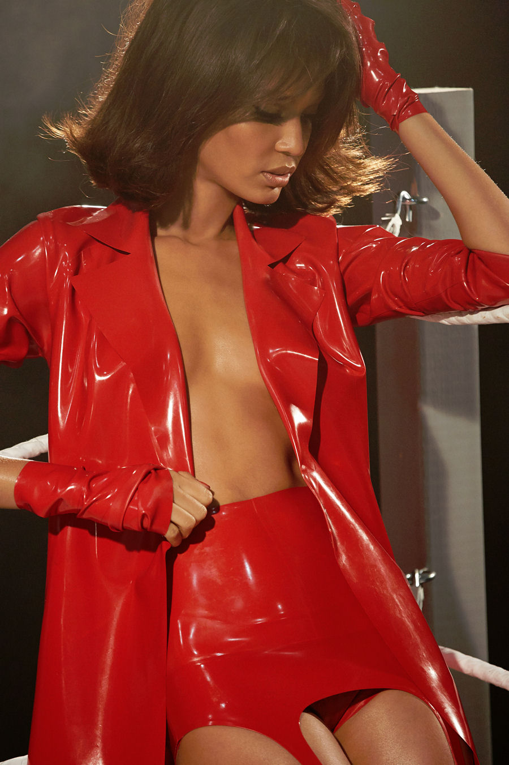
Les + de Jackdidier……
Anna EWERS craquante et Joan Small en latex

Slide 16
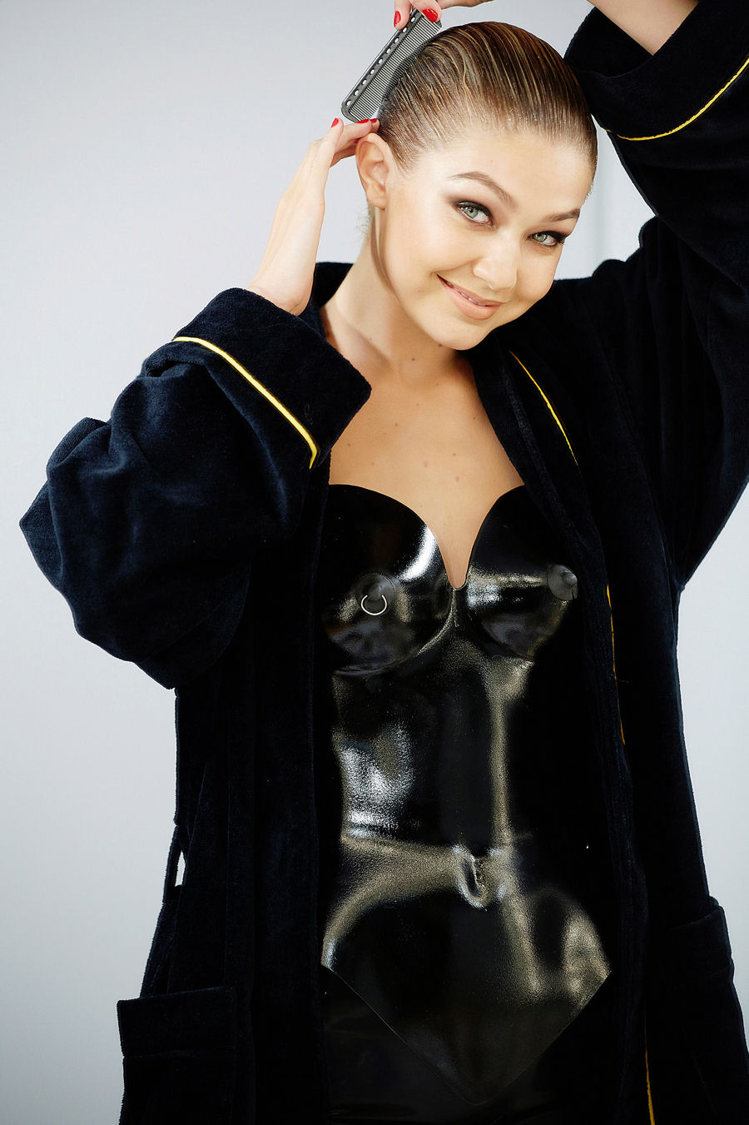
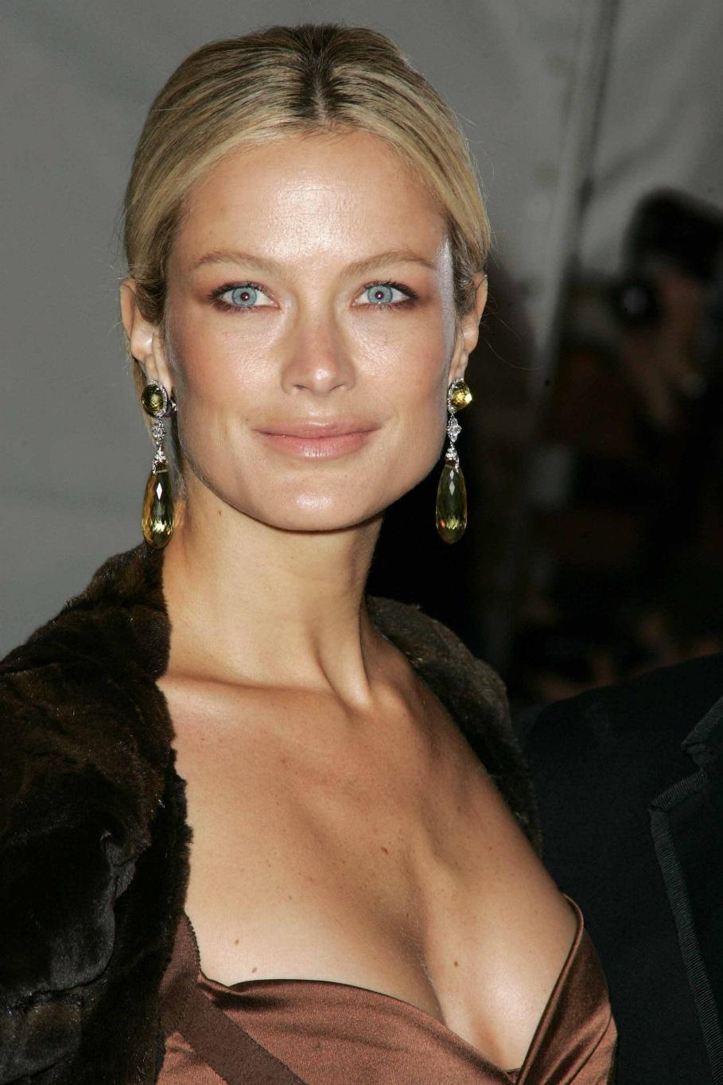
Gigi HADID en coulisses et, les jolis yeux de Carolyn MURPHY

Slide 17
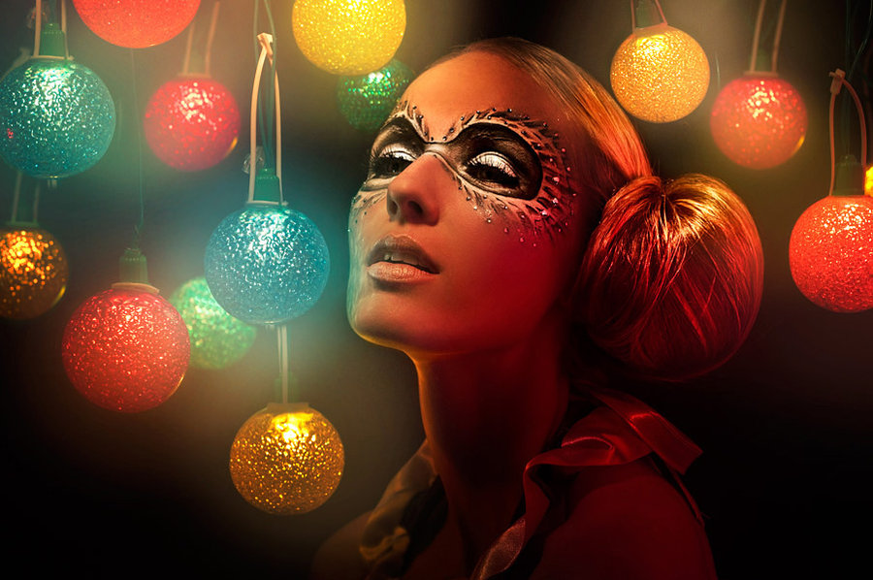
Cliché du net sélectionnés et proposés par Jackdidier
FIN

